Slide 1
方程的解

Slide 3
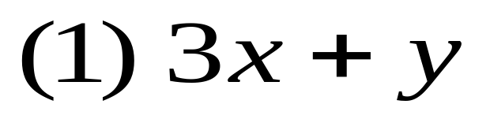
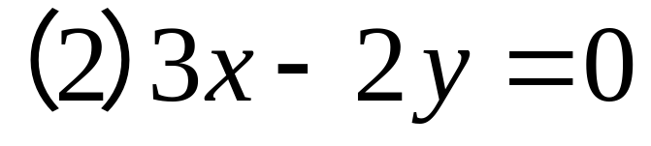
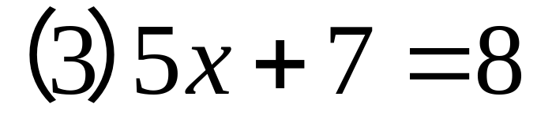
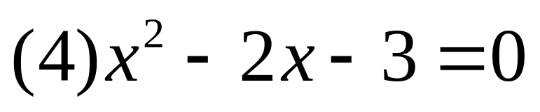
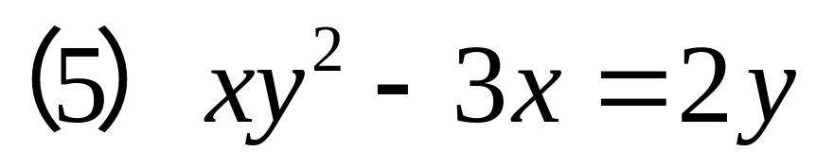

知识回顾
1、什么叫方程？
2、下列各式哪些是方程？哪些不是方程？

Slide 4
思考：
六年级（1）班共有学生48人，其中女生比男生多8人，这个班的男生有多少人？
方程的解的概念：
如果未知数所取的某个值能使方程左右两边的
值相等，那么这个未知数的值叫做方程的解。
如何检验某个数是不是方程的解？

Slide 5


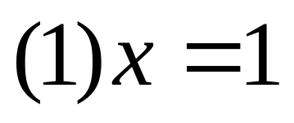
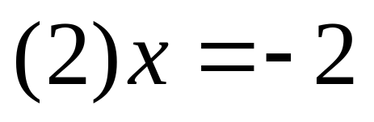
注
以上过程就是检验。

Slide 6
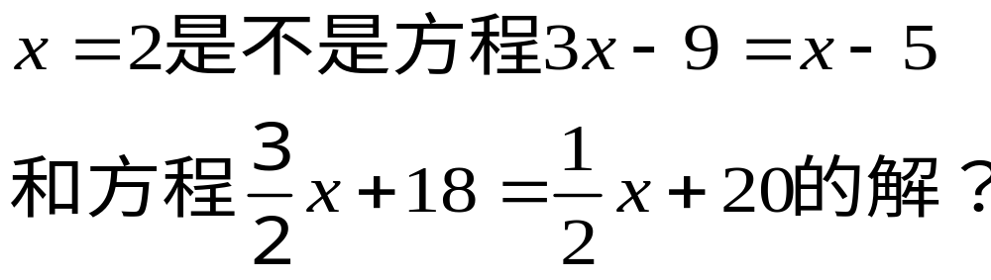

练一练：

Slide 7

小结
1、方程解的概念
2、检验

Slide 8
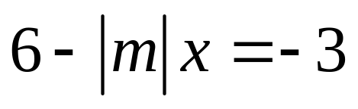
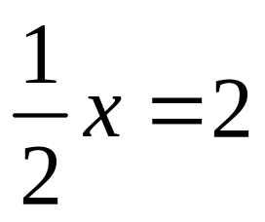
拓展
1、试写出一个方程使它的解是x=3。
2、如果x=3是方程ax+3x=-3的解，求a的值。
3、小李在解方程5a-x=13（x为未知数）时，
误将-x看作+x将方程的解为x=-2，则原方程
的解是多少？
4、已知关于x的方程 ，与方程
的解相同，求m的值。

Slide 9
5、孙子问爷爷：“您多大年纪了？”爷爷
说：“如果我再活现在岁数的一半，加上
10岁，正好100岁。”你知道爷爷现在的年龄吗？
6、小杰到商店买练习本，回来后告诉同学：
“店主告诉我如果多买一些就给我八折优惠，我
就买了20本，结果便宜了1.60元。”问原来每本
价格是多少元？

Slide 10

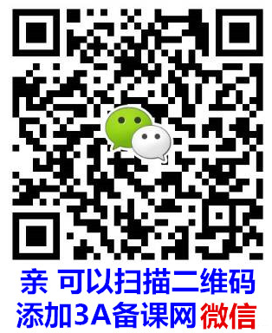
资料来源：3A备课网--整册备课资料打包下载
http://www.3abeike.com/

